Slide 1
PROYECTO 365 en TEAMS CON:
Nombre del presentador
PROF.DPTO.ADMON. CIPF SANTA CATALINA
(Aranda de Duero-Burgos)
MARIA BELEN FERNANDEZ SANTOS

Slide 2
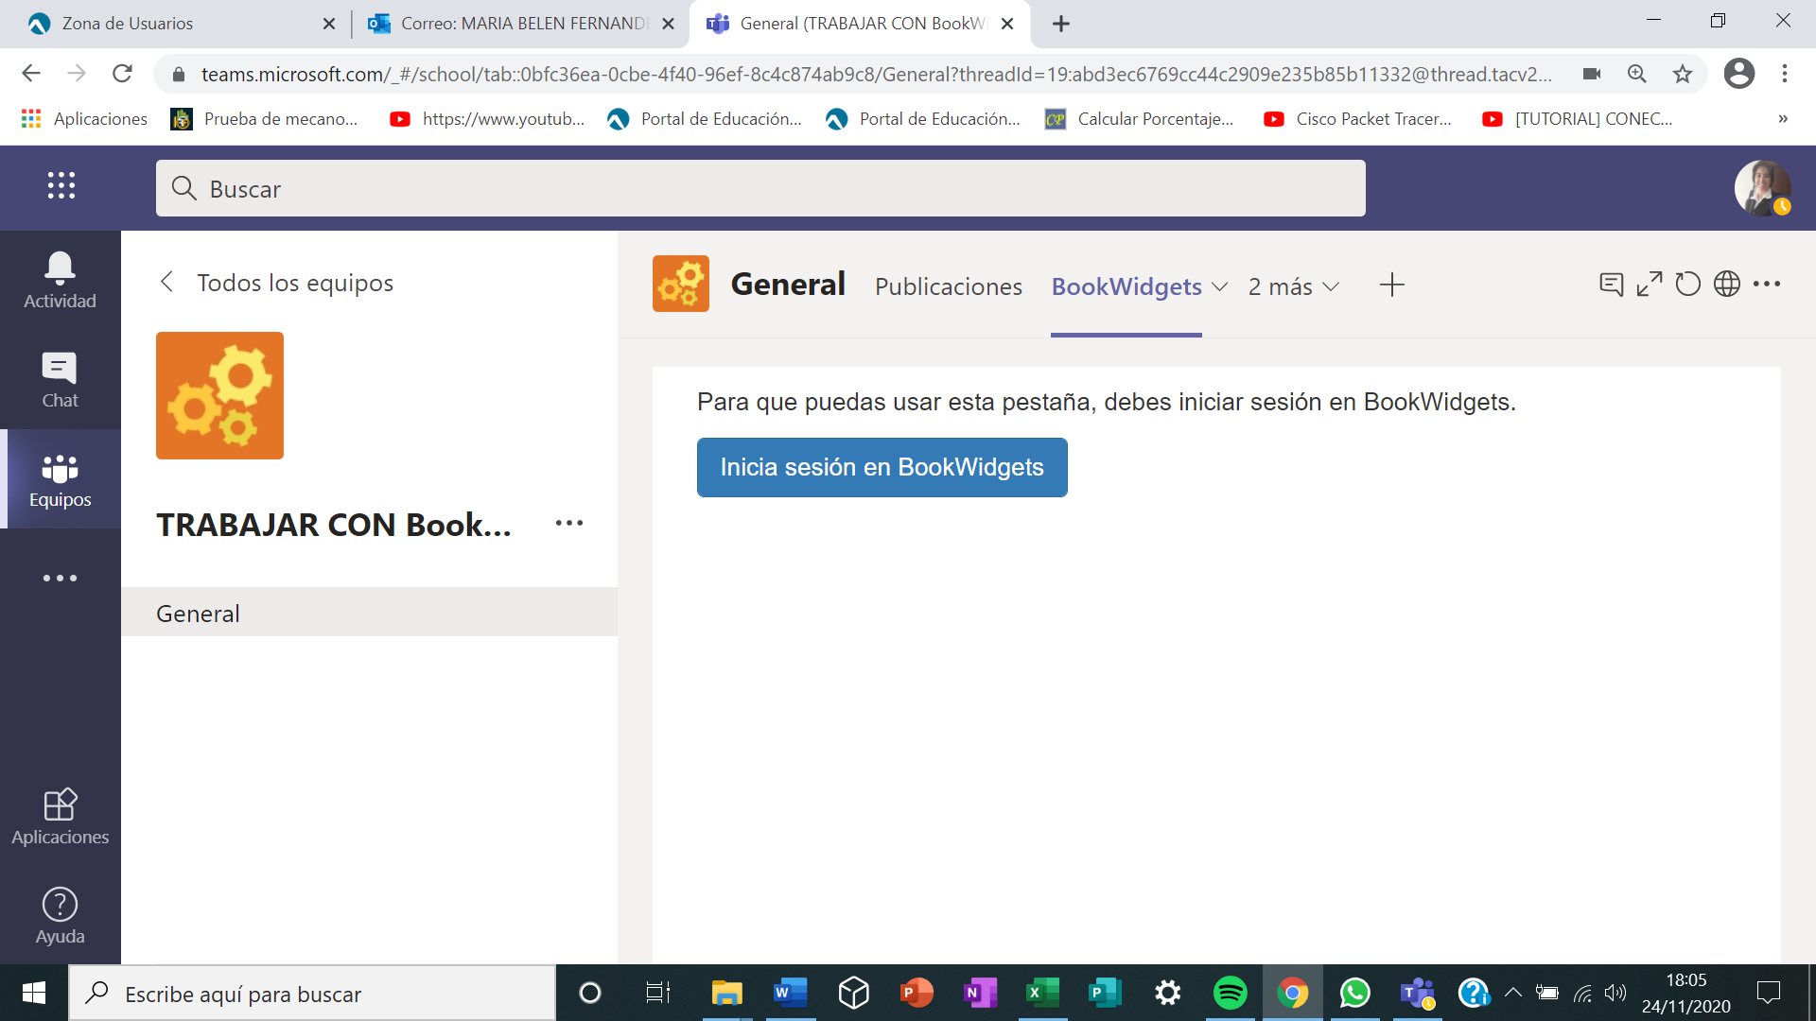
Me ha parecido muy interesante este programa e integrarlo a TEAMS así que os lo comparto por si os es de utilidad en vuestros proyectos

Slide 3
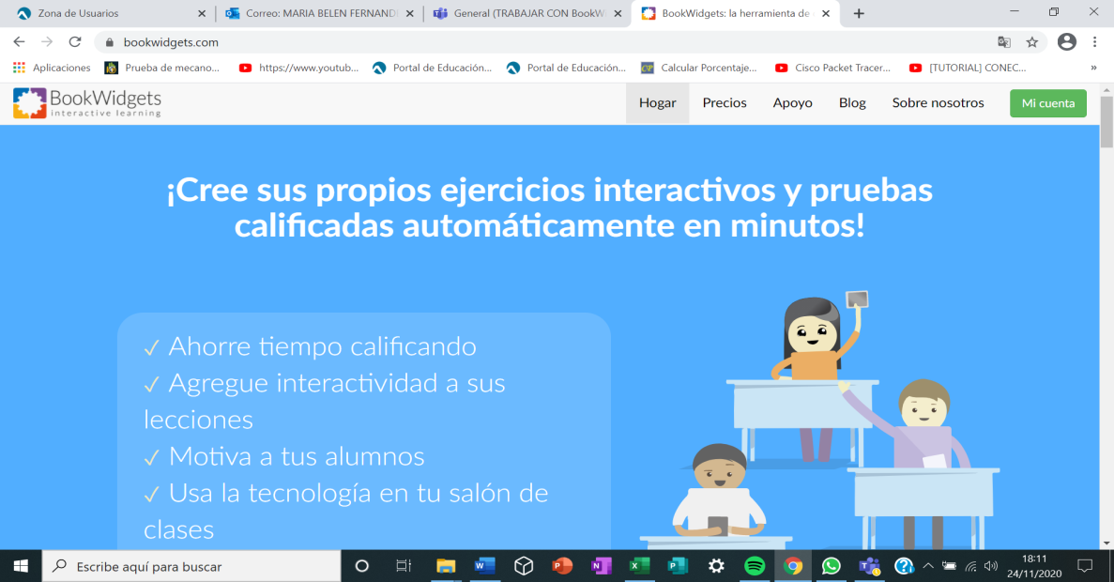
Introducción
Esto es BOOKWIDGETS: CREACION DE VUESTROS PROPIOS EJERCICIOS INTERACTIVOS en clase de la manera más eficaz y a la vez motivadora y creativa a través de DIVERSOS modelos; ADEMAS DE PRUEBAS CALIFICADAS EN MINUTOS

Slide 4
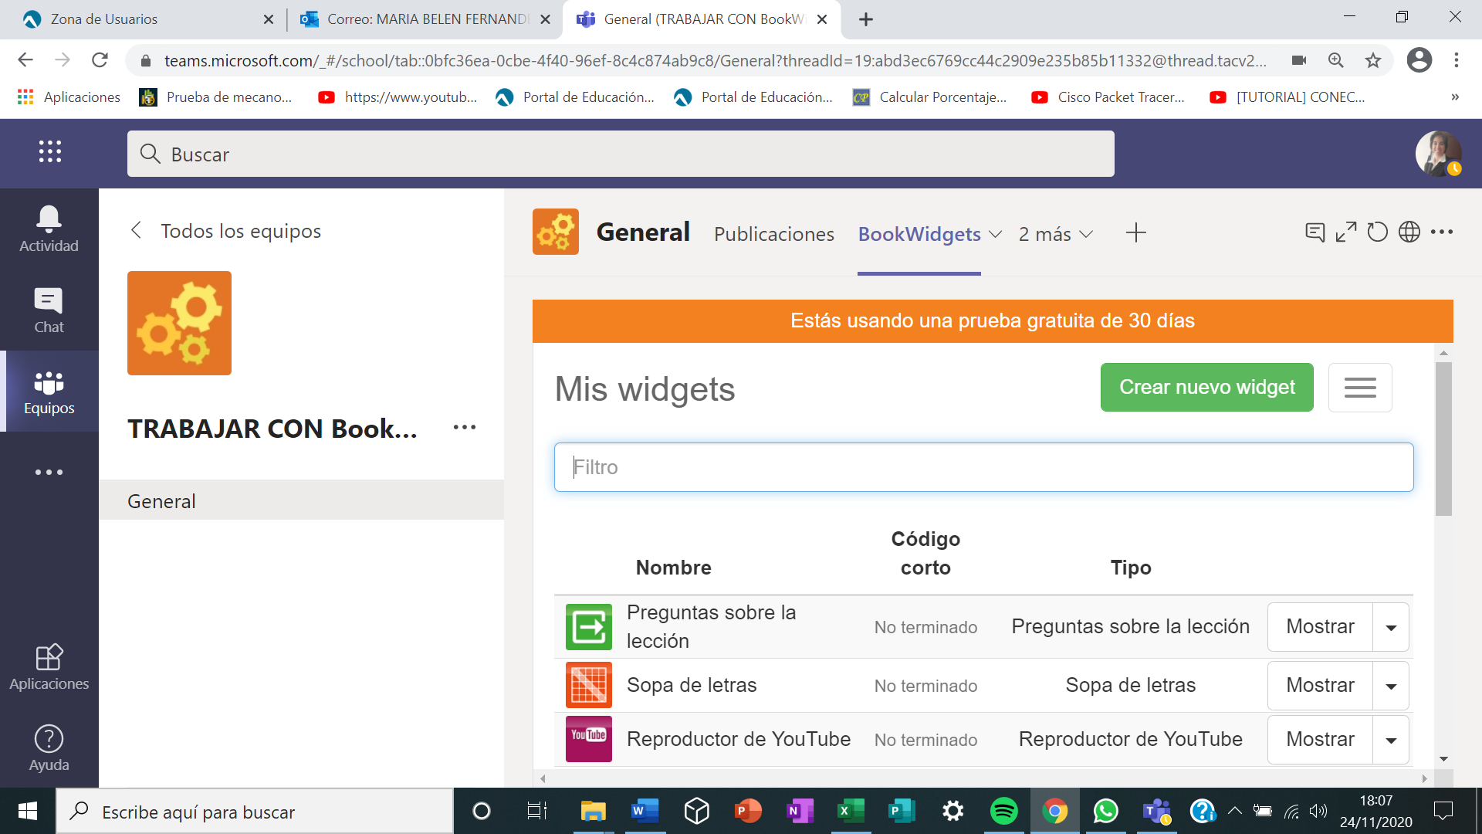
QUÉ PODREMOS HACER :
PODREIS HACER PREGUNTAS SOBRE LA LECCION, TARJETAS FLASH, CUESTIONARIO, PIZARRA DIVIDIDA, HOJA DE CALCULO DIVIDIDA, UNA CRONOLOGIA

Slide 5
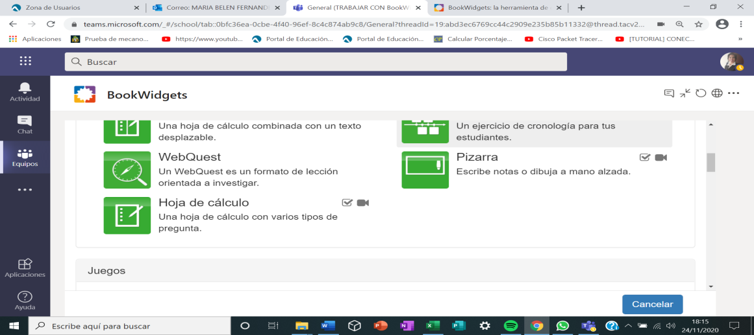
Reglas
TAMBIEN UNA WEBQUEST, PIZARRA, HOJAS DE CALCULO
CONTIENE UNA SECCION DE JUEGOS QUE NOSOTROS PODREMOS MODELAR PARA ADAPTAR A NUESTRA CLASE, COMO EL CARTON DE JUEGO, CRUCIGRAMA,EL CLASICO JUEGO DEL AHORCADO, HACER PAREJAS,SOPAS DE LETRAS O ENCONTRAR LAS DIFERENCIAS, sin olvidar que todo es desde la perspectiva del profesor.

Slide 6
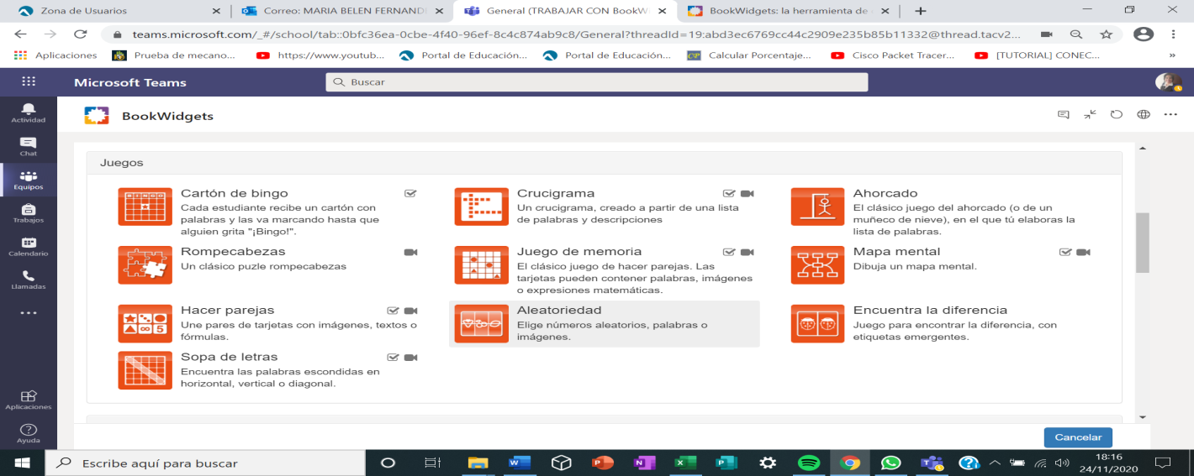
Actividad
CONTIENE PARA AYUDARNOS UNOS VIDEOTUTORIALES CON EJEMPLOS DESDE LOS CUALES PODEMOS COMENZAR A CREAR NUESTROS PROPIOS CONTENIDOS

Slide 7
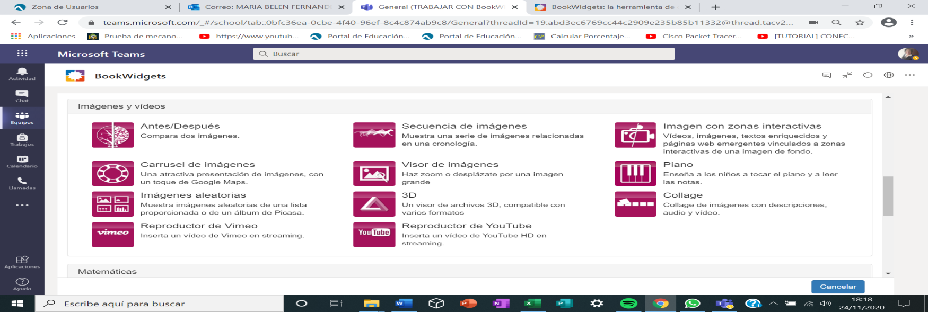
Más aún…
Contiene a su vez OTRA CARACTERISTICA QUE SON LAS IMÁGENES Y VIDEOS QUE NOSOTROS PODREMOS CREAR COMO CARRUSEL, SECUENCIAS, IMÁGENES CON ZONAS INTERACTIVAS PARA que el alumno juegue a aprender o como aprendizaje asociativo en 3d, incluye también hasta clase de música añade el clásico reproductor de you tube y vimeo que nosotros podremos incluir y cambiar cada estilo de clase a placer incluido un collage

Slide 8
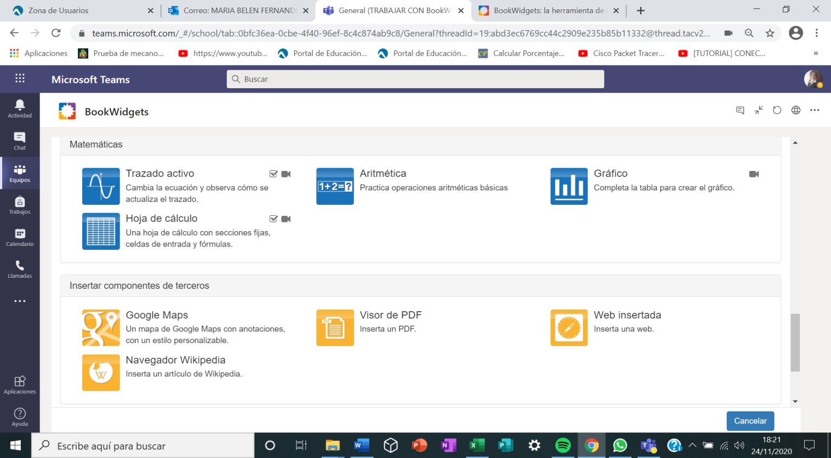
Y también para los matematic@s
Para clases de MATEMÁTICAS O aquellos QUE MANEJEN FÓRMULAS ESTO VIENE FENOMENAL PARA ELLO, ya que puedes crear aritmética gráficos con trazado activo en una ecuación

Slide 9
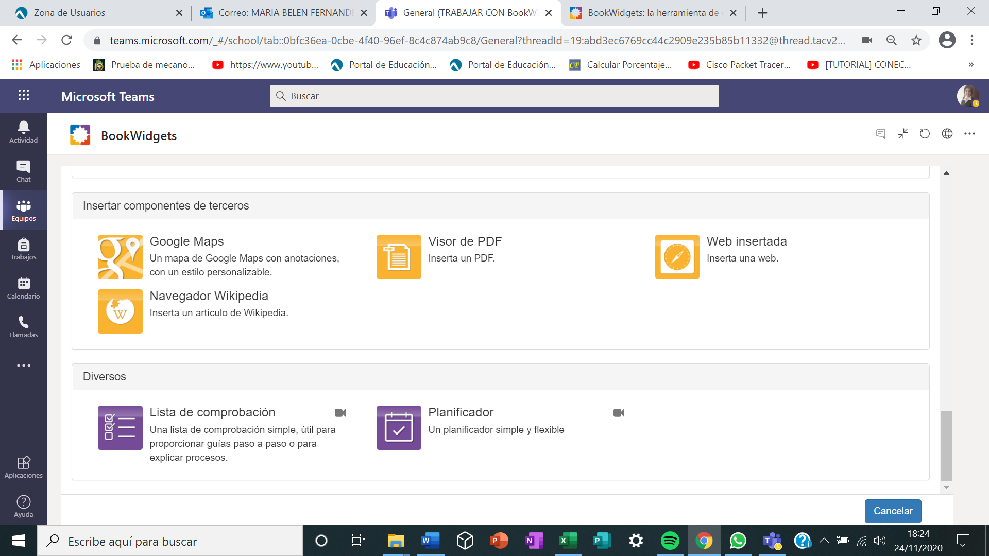
Añade Google maps un visor de archivos pdf con web insertada y podremos usar el navegador Wikipedia en la misma clase que realicemos. Además, incluye SI QUEREMOS HACER UNA LISTA DE COMPROBACION Y UN PLANIFICADOR que nos vendrá muy bien para la realización de plantillas por ejemplo en calidad o en horarios

Slide 10
CON TUTORIAL…
EXISTE UN TUTORIAL EN LA APLICACIÓN (ESTÁ EN INGLÉS) pero lo mejor es que lo DESCUBRAIS POR VOSOTROS MISMOS y adaptéis a cada clase o necesidad de aula
https://www.bookwidgets.com/tutorials/getting-started
yo he realizado estas comprobaciones la que más me ha gustado ha sido la de las fórmulas y los juegos

Slide 11
¡¡DESCUBRIDLO CON VUESTROS ALUMN@S!! OS DEJO A CONTINUACION ALGUNOS EJEMPLOS DEL TRABAJO QUE HAN REALIZADO CON ESTA APLICACIÓN.

Slide 12
Trabajos de mis alumnos con bookwidges
Laura Santiago Gil de 1 de Admón. y Finanzas nos da un JUEGO DE PAREJAS SOBRE TÉCNICAS DE ASERTIVIDAD QUE HEMOS TRABAJADO EN EL AULA

Slide 13
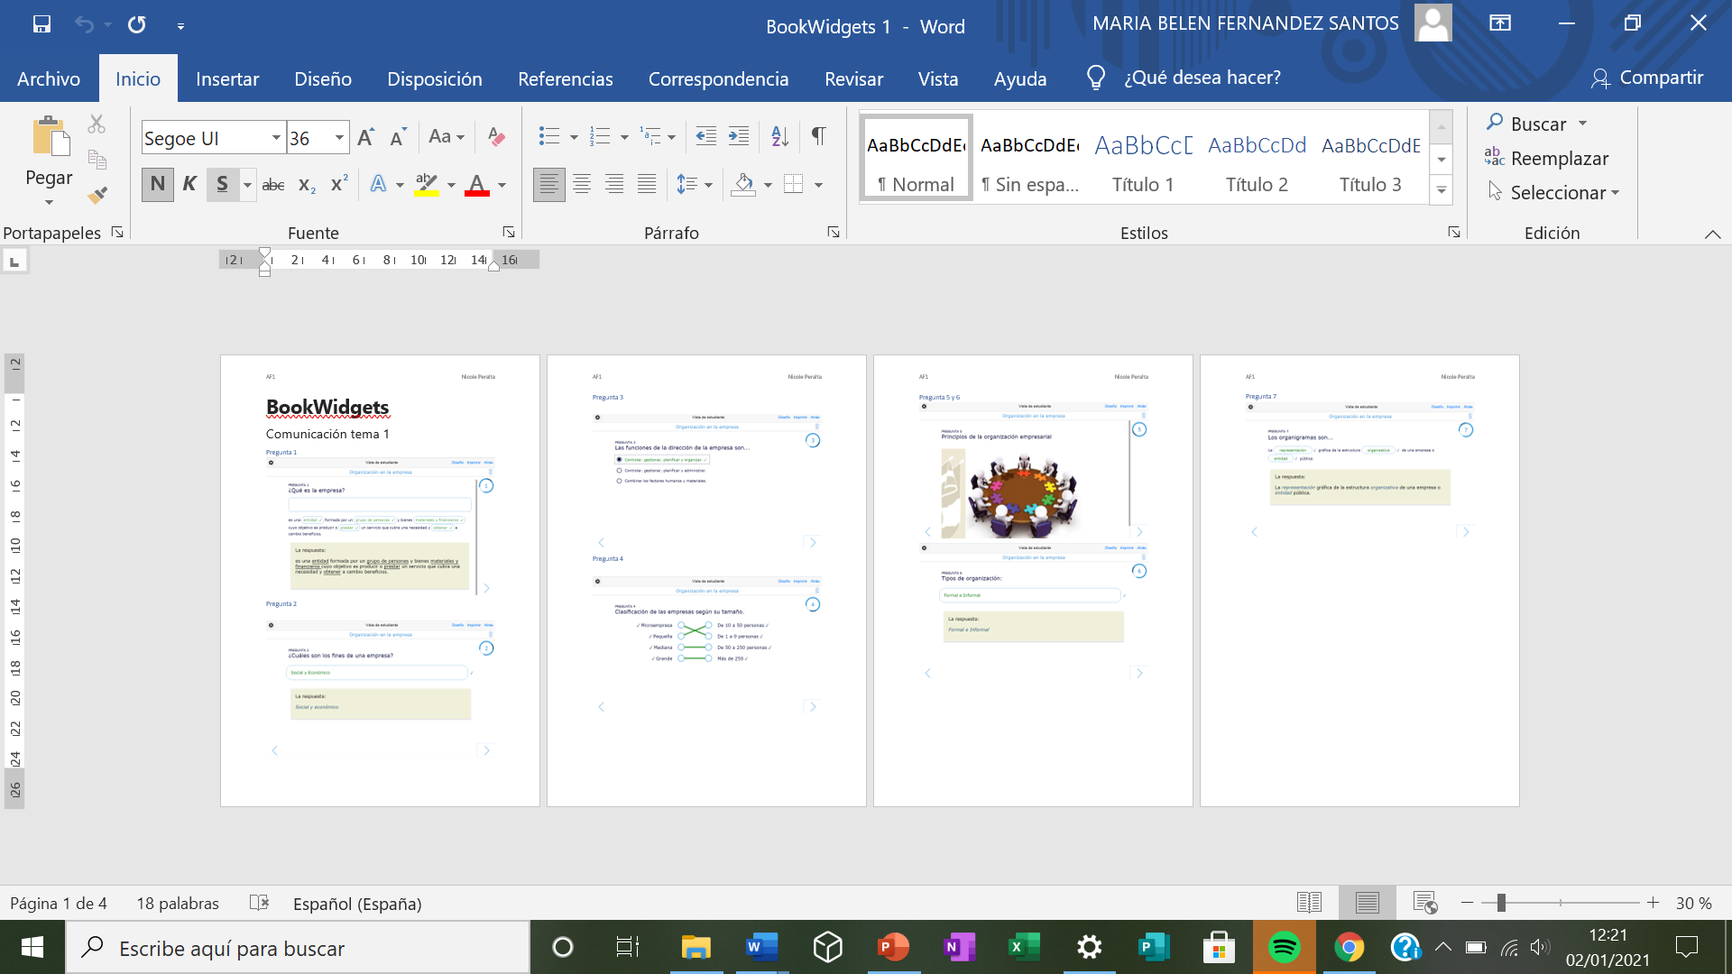
TRABAJOS DE MIS ALUMNOS CON BOOKWIDGES
Nicole Peralta de 1º de Admón. y Finanzas nos ofrece preguntas y respuestas sobre funciones de la organización ,comunicación empresarial y principios de la Organización en Atención al Cliente.

Slide 14
TRABAJOS DE MIS ALUMNOS CON BOOKWIDGES
SARA GONZALEZ de 1º de Admón. y Finanzas nos sorprende con varias actividades entre ellas: UN JUEGO DE MEMORIA para OFIMATICA Y PROCESO DE LA INFORMACION, UN JUEGO DE SOPA DE LETRAS PARA APRENDER partes de un ordenador y componentes y el EL JUEGO DEL AHORCADO.

Slide 15
JUEGO DEL AHORCADO PARA DISTINGUIR COMPONENTES EN UN ORDENADOR PORTÁTIL

Slide 16
SOPA DE LETRAS OFIMÁTICA

Slide 17
Juego de memoria para OFIMÁTICA Y PROCESO DE LA INFORMACIÓN

Slide 18
JUEGO DE IMÁGENES DOBLES PARA BARRERAS Y DIFICULTADES EN LA COMUNICACIÓN (ATENCION AL CLIENTE)

Slide 19
ATENCIÓN AL CLIENTE PREGUNTAS TEST

Slide 20
ESPERO QUE OS SIRVA Y OS HAYA GUSTADO
MARIA BELEN FDEZ SANTOS Profesora - Departamento de Administración
CIFP SANTA CATALINA ARANDA DE DUERO .-BURGOS
¡¡¡POSIBILIDADES INFINITAS!!!

